Slide 1

BÀI GIẢNG GIẢI TÍCH 1
ĐẠI HỌC KINH TẾ QUỐC DÂN
Chương 2: ĐẠO HÀM VÀ VI PHÂN
§5: Sử dụng đạo hàm trong phân tích kinh tế

Slide 2
I. Đạo hàm và giá trị cận biên
1. Đạo hàm cấp 1 và giá trị cận biên
Xét mô hình hàm số: y = f(x)
trong đó x và y là các biến số kinh tế.
Giá trị y-cận biên của x tại x = x₀, ký hiệu Mf(x₀) là giá trị mô tả xu hướng và mức độ biến động của y khi x tang thêm 1 đơn vị tại giá trị x = x₀.
Mf(x₀) = f(x₀+1) – f(x₀)
Liên hệ với đạo hàm:
Mf(x₀) = f(x₀+1) – f(x₀) = f’(x₀)

Slide 3
I. Đạo hàm và giá trị cận biên
Một số hàm cận biên:
Hàm chi phí sản xuất: TC = TC(Q)
Chi phí cận biên: MC = TC’(Q)
Hàm doanh thu: TR = TR(Q)
Doanh thu cận biên: MR = TR’(Q)
Hàm lợi ích: U = U(x)
Lợi ích cận biên: MU = U’(x)
Hàm sản xuất ngắn hạn: Q = f(L)
Giá trị sản phẩm hiện vật cận biên của lao động: MPP_{L} = f’(L)

Slide 4
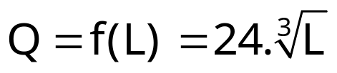
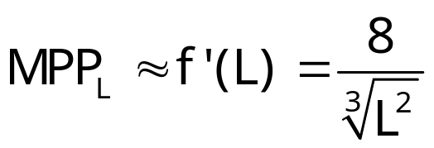
I. Đạo hàm và giá trị cận biên
Ví dụ: Cho hàm sản xuất ngắn hạn:
Tính MPP_{L} tại các mức L = 64 và L = 125 và nêu ý nghĩa kết quả?
Giải:
Tại mức L = 64 ⇒ MPP_{L} ≈ f’(64) = 0,5: Nếu tăng 1 đơn vị lao động thì sản lượng tăng 0,5 đơn vị sản phẩm.
Tại mức L = 125 ⇒ MPP_{L} ≈ f’(125) = 0,32: Nếu tăng 1 đơn vị lao động thì sản lượng tăng 0,32 đơn vị sản phẩm.

Slide 5
I. Đạo hàm và giá trị cận biên
2. Đạo hàm cấp hai và quy luật: “Giá trị cận biên giảm dần”
Hàm số: y = f(x)
Quy luật lợi ích cận biên giảm dần ⇔ f’(x) là hàm giảm
⇔ f”(x) ≤ 0

Slide 6
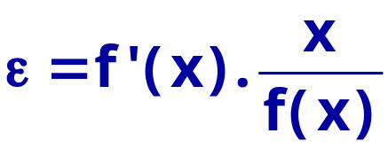
II. Tính hệ số co giãn
Xét mô hình hàm số:
y = f(x)
Hệ số co giãn (độ co giãn) của y theo x là số đo lượng thay đổi tính theo % của y khi x tăng 1%.
Ký hiệu: ε
Công thức tính hệ số co giãn của y theo x:

Slide 7
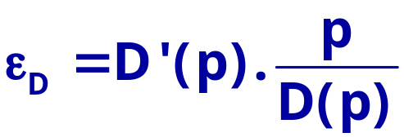
II. Tính hệ số co dãn
1. Hệ số co dãn của cầu theo giá
Hệ số co dãn của cầu theo giá là số đo lượng thay đổi tính theo % của lượng cầu khi giá tăng 1%.
Với hàm cầu Q_{D} = D(p) ta có:
Ví dụ: Cho hàm cầu đối với một loại hàng hóa: Q = 1300 – p².
Tính hệ số co dãn của cầu theo giá tại các mức giá p = 10 và p = 20 và nêu ý nghĩa?

Slide 8
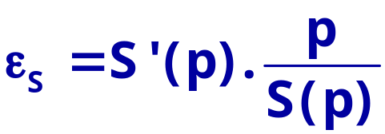
II. Tính hệ số co dãn
2. Hệ số co dãn của cung theo giá
Hệ số co dãn của cung theo giá là số đo lượng thay đổi tính theo % của lượng cung khi giá tăng 1%.
Với hàm cầu Q_{S} = S(p) ta có:
Ví dụ: Tính hệ số co dãn của cung theo giá tại mỗi mức giá p trong trường hợp hàm cung tuyến tính:
Q = –a + b.p
(a và b là các hằng số dương)

Slide 9
IV. Một số bài toán tối ưu
1. Chọn mức sản lượng tối ưu
Tổng chi phí: TC = TC(Q)
Tổng doanh thu: TR = TR(Q).
Hãy lựa chọn mức sản lượng Q sao cho lợi nhuận tối đa?
Giải:
Tìm Q sao cho: π = TR(Q) – TC(Q) đạt cực đại
Điều kiện cần: π’ = TR’(Q) – TC’(Q) = 0 ⇔ MR = MC
Lợi nhuận tối đa nếu: Doanh thu cận biên bằng chi phí cận biên
Điều kiện đủ: π” < 0 ⇔ TR”(Q) < TC”(Q)

Slide 10
IV. Một số bài toán tối ưu
Ví dụ: Hãy xác định mức sản lượng tối ưu của nhà sản xuất độc quyền, biết rằng:
Hàm chi phí cận biên: MC = 3Q² – 6Q + 132
Hàm cầu đối với sản phẩm: Q = 148 – 2p/3
Giải:
Tổng doanh thu: TR = p.Q = (222 – 1,5Q).Q
Điều kiện cần: MR = MC ⇔ 222 – 3Q = 3Q² – 6Q + 132
Q² – Q – 30 = 0 ⇔ Q = 6 (do Q > 0)
Điều kiện đủ thỏa mãn do: TR”(6) = -3 < TC”(6) = 30.

Slide 11
IV. Một số bài toán tối ưu
2. Lựa chọn tối ưu mức sử dụng yếu tố đầu vào
Hàm sản xuất ngắn hạn: Q = f(L)
Giá bán sản phẩm: p; giá lao động: w; chi phí cố định: C₀
Hãy lựa chọn mức sử dụng lao động sao cho lợi nhuận tối đa?
Giải: Tìm L sao cho: π = p.f(L) – w.L – C₀ đạt cực đại
Điều kiện cần: π’ = 0 ⇔ p.f’(L)-w=0=>MPP_{L} = w
Lợi nhuận tối đa nếu: Giá trị bằng tiền của sản phẩm hiện vật cận biên của lao động bằng giá thuê lao động
Điều kiện đủ: π” < 0 ⇔ f”(L) < 0.

Slide 12


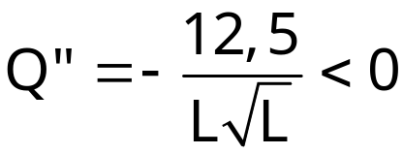
IV. Một số bài toán tối ưu
Ví dụ: Doanh nghiệp cạnh tranh có hàm sản xuất ngắn hạn:
Giá bán sản phẩm là p = $4 và giá thuê lao động là w = $5. Tìm mức sử dụng lao động cho lợi nhuận tối đa?
Giải:
Điều kiện cần:
Điều kiện đủ thỏa mãn do:

